Slide 1


압타머를 이용한 새로운 혈흔 탐지 방법의 개발
인간 면역글로불린 G(IgG) 특이적 압타센서를 활용한 법과학적 증거물 감정 기법

Slide 2


기존 루미놀 검사의 특징 및 한계점
기존 루미놀(Luminol) 검사의 장점
위양성(False Positive)의 한계점
•
대표적 예비시험: 산화-환원 반응을 통한 대표적인 화학발광 혈흔 탐지법
•
강력 산화제 간섭: 가정용 표백제(유한락스) 등에 비특이적 발광 반응 발생
•
높은 민감도: 육안으로 보이지 않는 극미량의 잠재 혈흔 탐지 가능
•
식물 효소 교차반응: 양배추, 마늘 등 식물 과산화효소(Peroxidase) 반응
•
후속 검사 호환: 반응 이후에도 DNA 추출 및 유전자 분석 수행 가능
•
금속 이온 간섭: 구리, 철, 망간 등 금속 이온에 의한 위양성 오류 발생

Slide 3
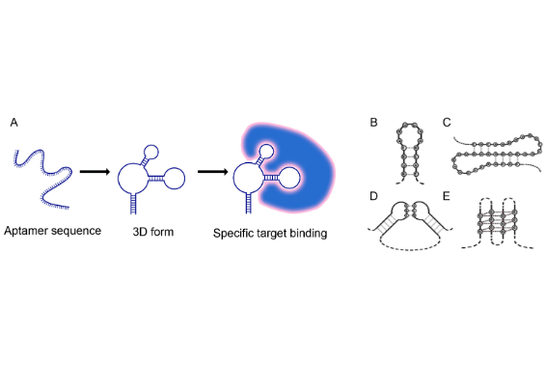
압타머(Aptamer) 기술의 특성
•
높은 특이성 및 친화성: 20~60mer 단일가닥 DNA/RNA로서 표적 물질에 고선택적 결합
•
화학적 합성 및 안정성: 인비트로(in vitro) 합성으로 높은 재현성과 열·pH 안정성 확보
•
낮은 생산 비용: 항체(Antibody) 대비 신속하고 경제적인 대량 생산 가능
•
법과학 바이오센서 적용: 체액 감정 및 현장용 진단 키트 개발에 최적화된 기술

Slide 4
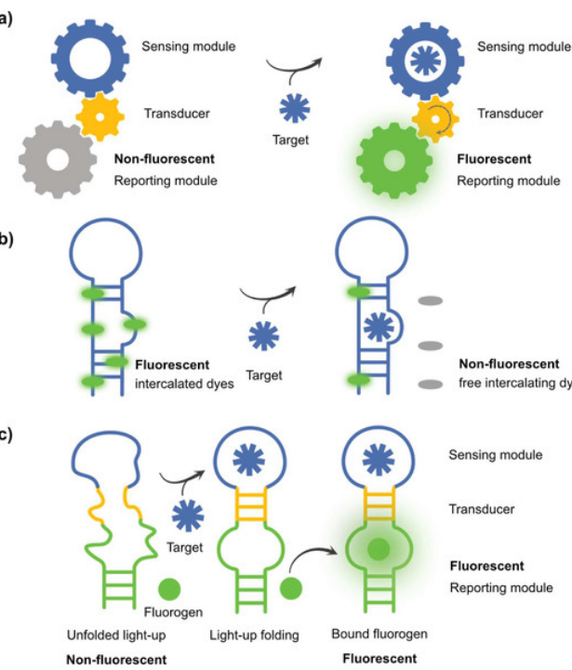
압타센서의 작동 메커니즘
인간 IgG 표적 형광 소광 복원
소광물질(BHQ1)이 결합된 압타머 가닥과 형광물질(6-FAM)이 결합된 상보가닥이 이중가닥을 형성하여 형광이 소광된 상태를 유지합니다.
인간 면역글로불린 G(Human IgG)가 존재하면 압타머가 표적 단백질과 강하게 결합하여 형광가닥이 분리되고, 520nm에서 명확한 형광 신호가 발산됩니다.

Slide 5








압타센서 설계 및 최적화
압타머 가닥 설계
상보가닥 길이 비교
최적 센서 선별
인간 IgG에 특이적으로 결합하는 60mer 단일가닥 DNA 3' 말단에 BHQ1 소광물질을 수식하여 기본 골격 구축
8bp부터 12bp까지 길이별 상보가닥(AS-8 ~ AS-12)을 제작하여 표적 결합에 따른 형광 회복율 평가
AS-10 및 AS-11 가닥이 표적 반응 시 최선의 신호 대 잡음비(S/N ratio)와 최대 형광 세기 증가를 보임

Slide 6

인간 IgG 농도별 형광 반응성
정량적 감도 및 정밀 반응 검증
200%
인간 면역글로불린 G(Human IgG)의 농도가 증가함에 따라 개발된 압타센서의 형광 세기가 약 2배(200%) 비례하여 유의미하게 증가함을 확인하였습니다.
이를 통해 미량의 혈흔 시료에서도 정량적이고 객관적인 신호 검출이 가능함을 입증하였습니다.
형광 신호 세기 증가율

Slide 7
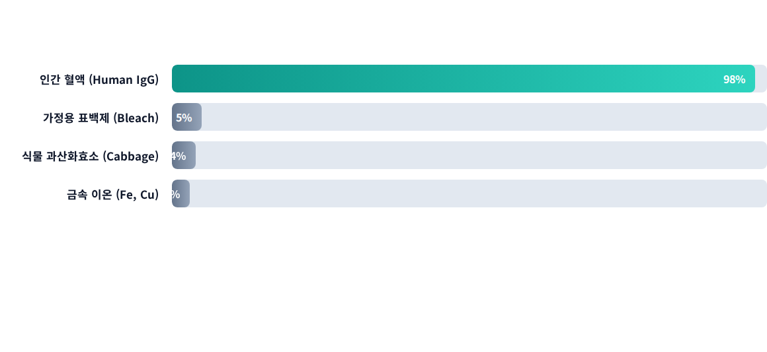
위양성 요인 대비 압타센서 선택성

Slide 8
주요 방해 물질 및 종 특이성 비교
시료 및 반응 조건 | 기존 루미놀 반응 | 신규 압타센서 반응 | 법과학적 감정 판정
인간 혈액 (Human Blood) | 발광 반응 | 형광 발산 | 진양성 (True Positive)
유한락스 (Bleach) | 강한 위양성 | 미반응 (소광) | 위양성 오류 차단
식물 과산화효소 (양배추/마늘) | 위양성 반응 | 미반응 (소광) | 교차반응 차단
동물 혈액 (Bovine/Cat/Dog) | 구별 불가 | 미반응 (소광) | 인혈 종 특이성 확보

Slide 9
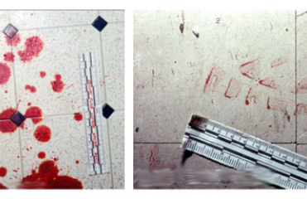
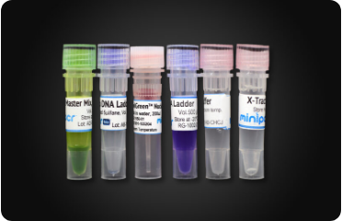
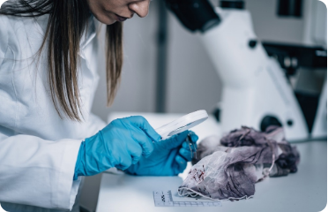
실제 증거물 적용 및 형광 탐지
Step 1. 혈흔 시료 수집 다양한 재질의 표면에서 잠재 혈흔 증거물 채취 및 준비
Step 2. 압타센서 분무/반응 IgG 표적 압타센서 처리를 통한 형광 반응 유도
Step 3. 형광 시각화 감정 특정 파장 자극을 통해 위양성 없는 정밀 혈흔 탐지

Slide 10
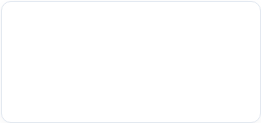
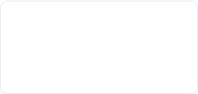

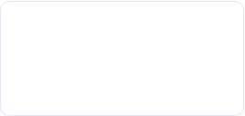
후속 유전자 분석 연계 워크플로우
2. DNA 추출
4. STR 프로파일링
QIAamp DNA Micro 키트를 이용한 유전자 정제
GlobalFiler 분석을 통한 개인식별 프로필 완성
1. 압타센서 탐지
3. 실시간 PCR 정량
현장 혈흔 증거물 대상 비파괴적 형광 식별
Quantifiler Trio 키트로 human DNA 정량 분석

Slide 11
유전자 분석 간섭성 검증 결과
형광 물질 간섭 전무: 압타센서에 사용된 6-FAM 및 BHQ1 물질이 후속 DNA 정제 과정에서 완벽히 제거되어 형광 간섭이 발생하지 않음.
DNA 회복율 유지: 압타센서 처리 후 DNA 정량 분석(Quantifiler Trio) 결과, 무처리 대조군과 동일 수준의 높인 DNA 농도 및 수율 확보.
100% 완전한 STR 프로필: GlobalFiler 및 PowerPlex Fusion 분석 결과 24개 이상의 마커에서 깨끗하고 완전한 유전자 프로필(DNA Profile) 획득.
법정 제출 증거 능력: 단일 증거물에서 혈흔 식별과 개인식별 DNA 분석을 연속적으로 안심하고 적용 가능.

Slide 12
감사합니다
압타머 기반 혈흔 탐지 감정 기법에 관한 질문을 환영합니다.

Slide 13





Image Sources
https://www.mdpi.com/ijms/ijms-25-06833/article_deploy/html/images/ijms-25-06833-g001.png
Source: www.mdpi.com
https://www.mdpi.com/biosensors/biosensors-14-00376/article_deploy/html/images/biosensors-14-00376-g001-550.jpg
Source: www.mdpi.com
https://www.forensicsciencesimplified.org/blood/img/patterns0304.jpg
Source: www.forensicsciencesimplified.org
https://www.minipcr.com/wp-content/uploads/DSC_0254-800x533.jpg
Source: www.minipcr.com
https://www.azolifesciences.com/images/Article_Images/ImageForArticle_992_16690396971066182.jpg
Source: www.azolifesciences.com

